Slide 1
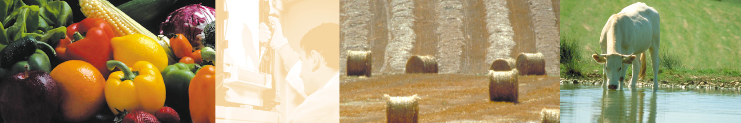
PEPR FairCarboN
Faire évoluer les comportements des consommateurs pour réduire les émissions de GES du système alimentaire
Quels leviers en faveur d'une alimentation bas carbone du côté de la demande ?
Empreinte carbone et enjeux de transition des régimes alimentaires
Pierre Dupraz
UMR1302 SMART, INRAE Rennes
(pierre.dupraz@inrae.fr)

Slide 2
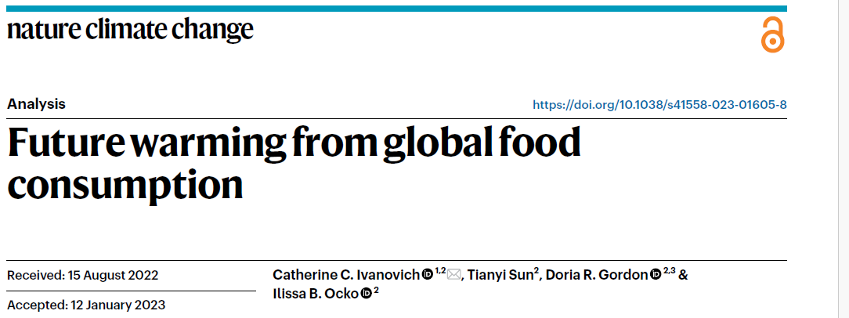
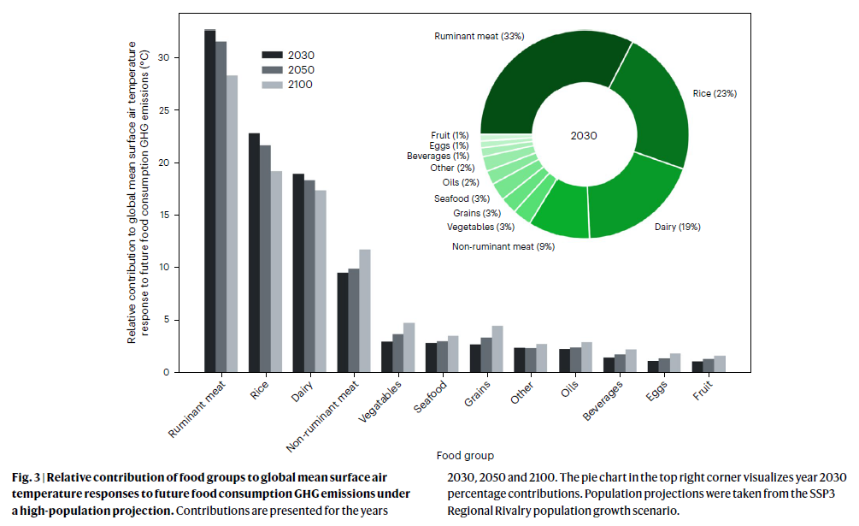

Slide 3
ENJEUX ALIMENTAIRES
Une demande croissante de produits issus de l’élevage
  Tirée par la croissance démographique
  Et la croissance économique
  Sauf dans l’UE
Une consommation par tête plus élevée dans les pays riches

Slide 4
Annuler toutes les émissions non alimentaires dès 2020 permet tout juste de rester sous la barre des 2°C en 2100.
Clark, Michael A., Nina GG Domingo, Kimberly Colgan, Sumil K. Thakrar, David Tilman, John Lynch, Inês L. Azevedo, and Jason D. Hill. "Global food system emissions could preclude achieving the 1.5 and 2 C climate change targets." Science 370, no. 6517 (2020): 705-708.

Slide 5
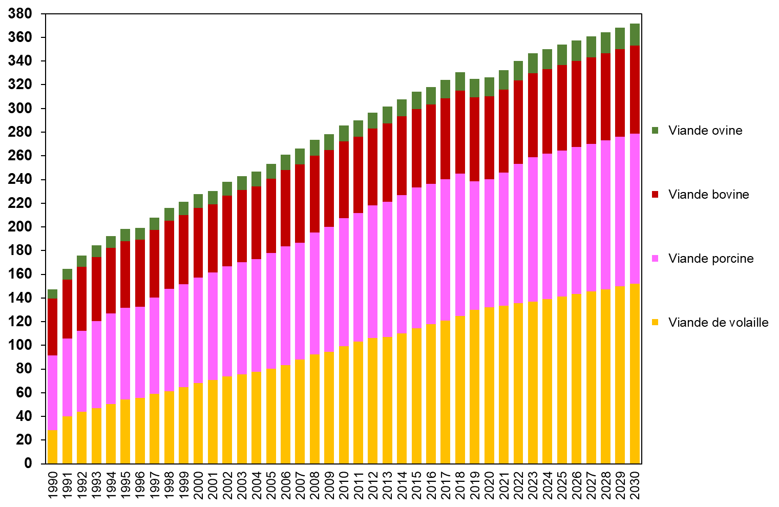
L’évolution de la consommation de viandes
dans le monde
(Millions de tonnes, 2000 à 2021 et perspectives à l’horizon de 2030)
Source; OECD-FAO Agricultural Outlook 2021-2030

Slide 6
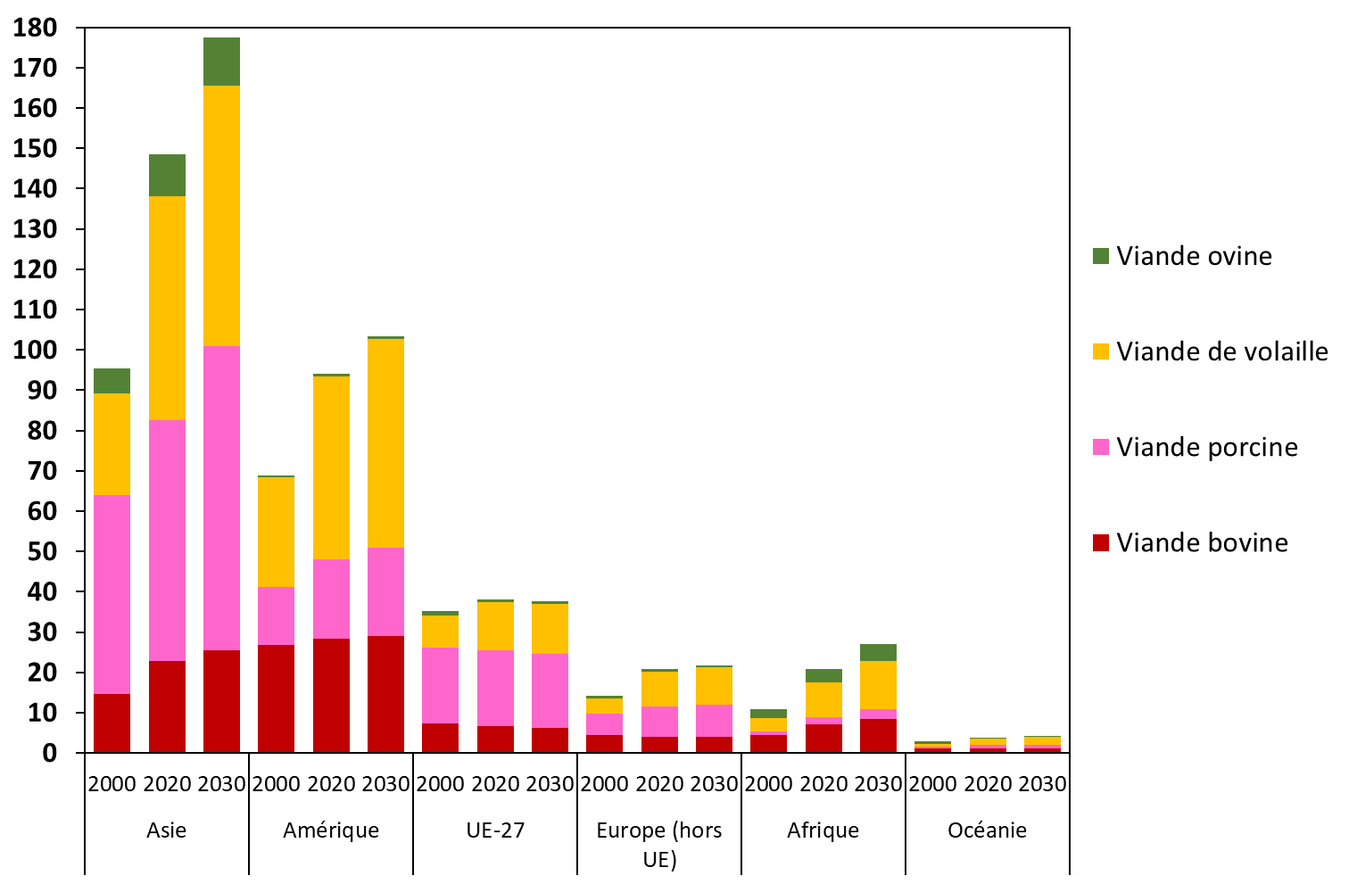
La consommation de viandes dans les zones du monde
(Millions de tonnes en 2000, 2020 et perspectives 2030) Source; OECD-FAO Agricultural Outlook 2021-2030

Slide 7
Par habitant, Europe et Amérique consomment 2 fois plus de viandes que la moyenne mondiale.
Asie et surtout Afrique sont en deçà.

Slide 8
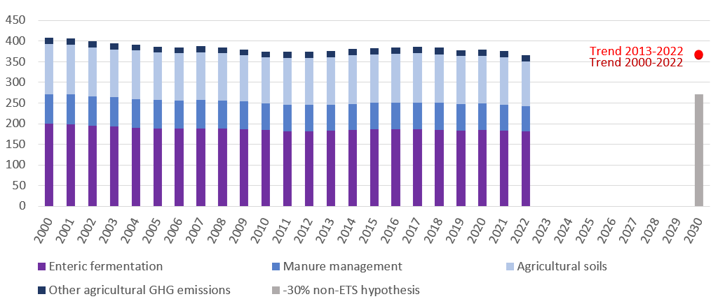
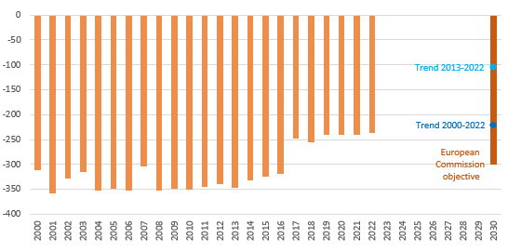
Baisse des émissions de Gaz à effets de Serre (GES) de l’agriculture et de l’élevage en Europe: reprise d’un trend favorable mais puits de carbone en péril
Figure 4.1: GHG emissions in EU agriculture (EU-27, 2000-2022, MtCO₂eq)
Figure 4.2: EU LULUCF carbon sink (EU-27, 2000-2022, MtCO₂eq)

Slide 9
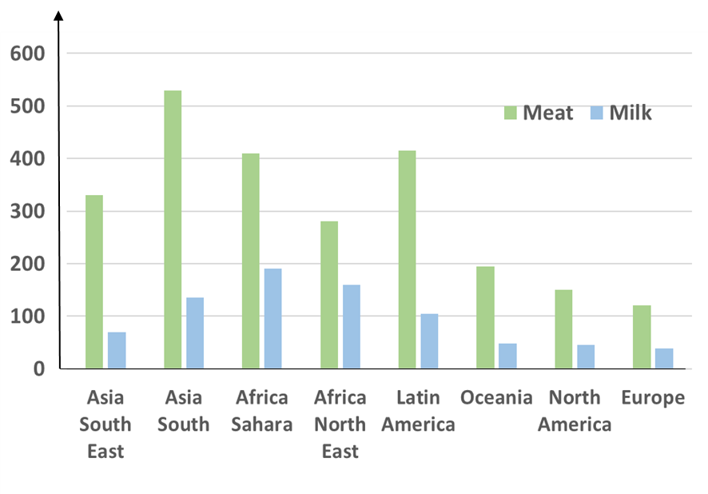
L’agriculture européenne face aux enjeux climat et biodiversité
Kg eq-CO₂/kg produit
Climat : des productions animales européennes plus performantes
à consommation mondiale donnée, réduire les exportations européennes ou accroitre les importations européennes est néfaste globalement.
Biodiversité : Accroître la production agricole en Europe est néfaste pour la biodiversité et la qualité de l’eau
- Plus de la moitié des terres arables européennes
est destinée à l’alimentation animale
- Réduction des espaces semi-naturel (prairies, haies)
- Usages intensifs de pesticides et de fertilisants
- Déforestation de forêt naturelles en Amérique
via l’importation de végétaux pour l’alimentation animale
L’élevage ruminant extensif est bénéfique pour l’entretien des prairies à haute valeur naturelle (zones humides, alpages).
L’élevage est un facteur de diversification des cultures en plaine, mais son emprise géographique se réduit.

Slide 10
Le Pacte vert: une ambition climatique accrue pour la PAC ?
  Horizon 2050: neutralité carbone (la séquestration doit égaler les émissions) et un environnement sans polluants toxiques
  La stratégie de l’UE pour l’agriculture et l’alimentation pour 2030
    Réduction des pertes de nutriments de: 50% (réduction de 20% de la fertilisation)
    Réduction de 50% des pesticides et antibiotiques, 25% en AB, 10% d’infrastructures agroécologiques
    Une alimentation plus saine (réputée favorable au climat) et une transition juste
    Grâce à la bio-économie circulaire, à l’innovation et à l’étiquetage des produits
  Une ambition trop grande pour la future PAC 2023-2027 ?
    Avec 60% des terres cultivées destinées à l’alimentation du bétail, l’effet climatique de la stratégie passe par la réduction de la fertilisation (N2O) et implicitement par le renchérissement des couts de production de l’élevage (CH4)?
    L’objectif « pesticides » implique des mesures très incitatives (ecoscheme élevé avec une prime négative en fonction des utilisations de pesticides?)
  Nécessité d’une mise en cohérence des politiques alimentaires et commerciales

